Slide 1
Проектирование и разработка базы данных кинотеатра
Выполнил: Распопов А. С., ББИ184 Научный руководитель: Ямпольский С. М.

Slide 2
Актуальность
Созданная база данных является актуальной для сотрудников кинотеатров, так как позволяет:
Работать с полученными данными о клиентах, заказах, сеансах и фильмах и другой информации
Разрабатывать отчеты на основе хранящихся данных
Взаимодействовать с данными и проводить некоторые базовые операции при помощи специально созданного приложение на C#

Slide 3
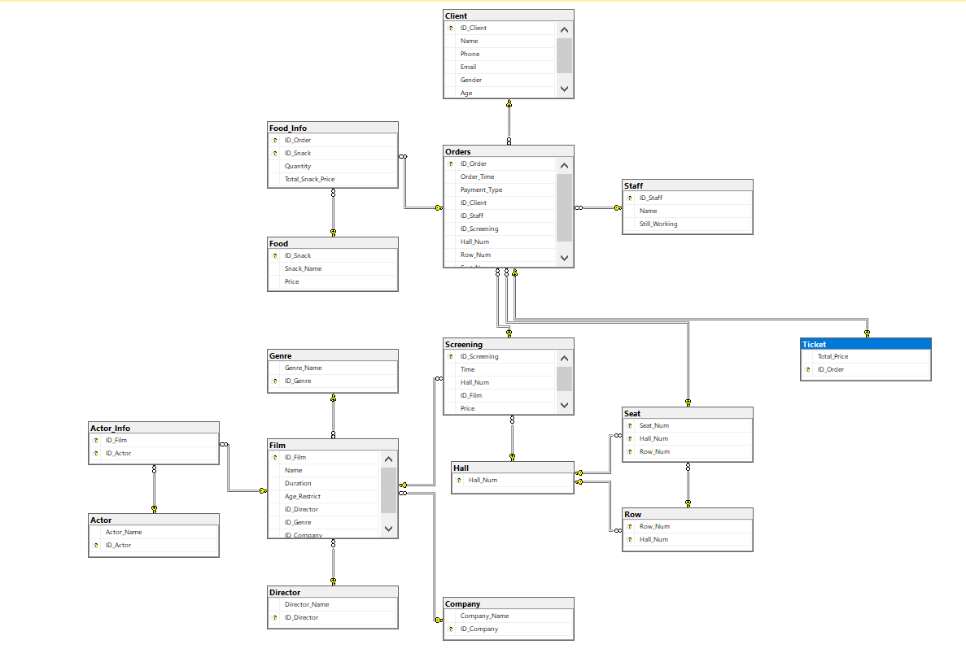
Диаграмма базы данных

Slide 4
Функции базы данных
Хранение информации о клиентах, фильмах, сеансах и заказах
Заполнение, удаление и редактирование данных
Получение необходимых руководству кинотеатра данных для отчетов при помощи хранимых процедур, функций и запросов.

Slide 5
Хранимые процедуры
Добавление нового заказа
Добавление нового сеанса
Подсчет итоговой стоимости закусок в заказе
Подсчет итоговой стоимости всего заказа
Подсчет скидки на основе первоначальной стоимости заказа

Slide 6
Функции
Подсчет выручки кинотеатра за определенные даты
Показ топ-5 самых дорогих заказов в кинотеатре

Slide 7
Запросы
Средняя стоимость заказа, оплаченного наличными
Список клиентов, потративших более 1000 рублей на заказ
Выручка за каждый сеанс
Топ-5 клиентов по выручке
Список заказов, стоимость которых меньше средней суммы покупки
Максимальная стоимость заказа среди мужчин старше 18 лет
Выручка с сеансов фильмов в жанре драма
Средняя стоимость заказа клиентов младше 18 лет

Slide 8
Триггеры
Триггер, создающий запись в таблице билетов при создании нового заказа
Триггер, изменяющий итоговую стоимость заказа при удалении информации из таблицы заказа закусок

Slide 9
Функции приложения-помощника
Просмотр данных из БД
Добавление данных в БД
Сохранение данных в БД
Функция подсчета выручки за определенный период

Slide 10
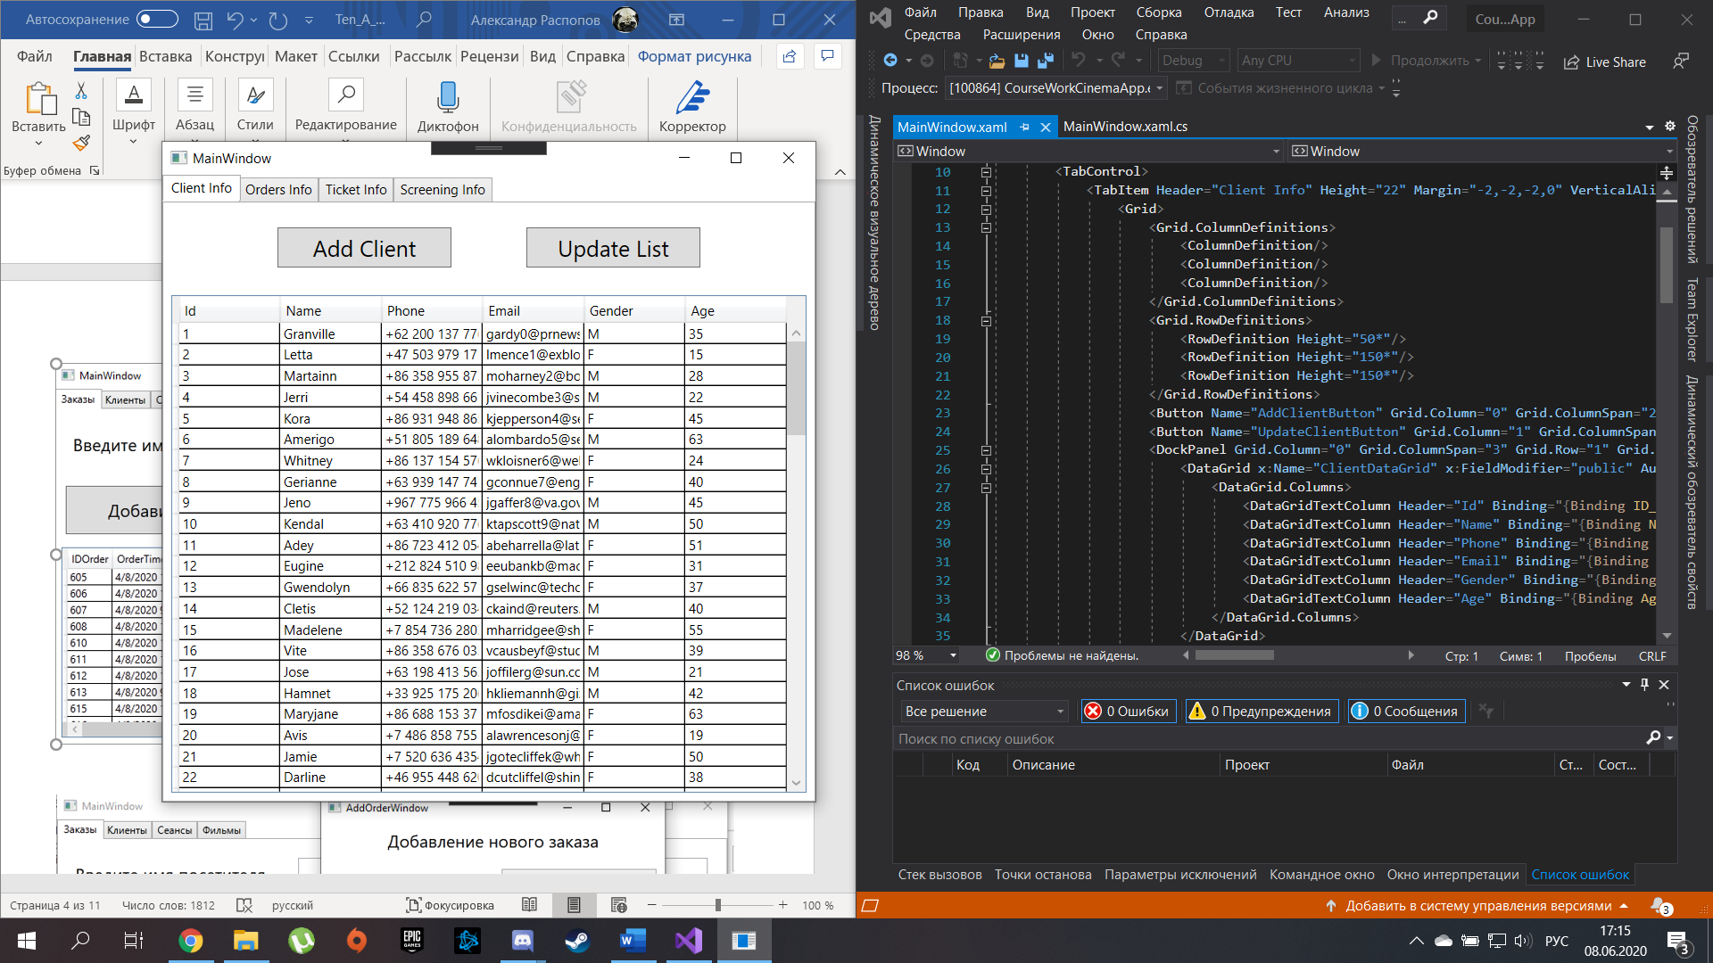
Приложение на C#
Раздел клиентов

Slide 11
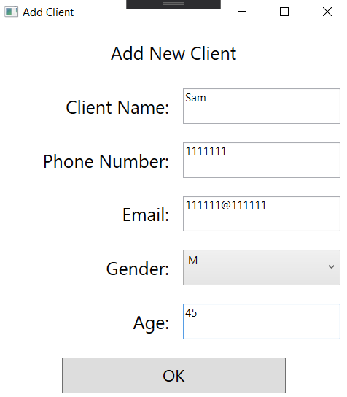
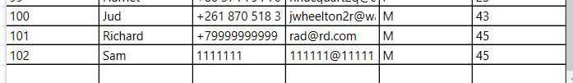
Приложение на C#
Добавление клиента

Slide 12
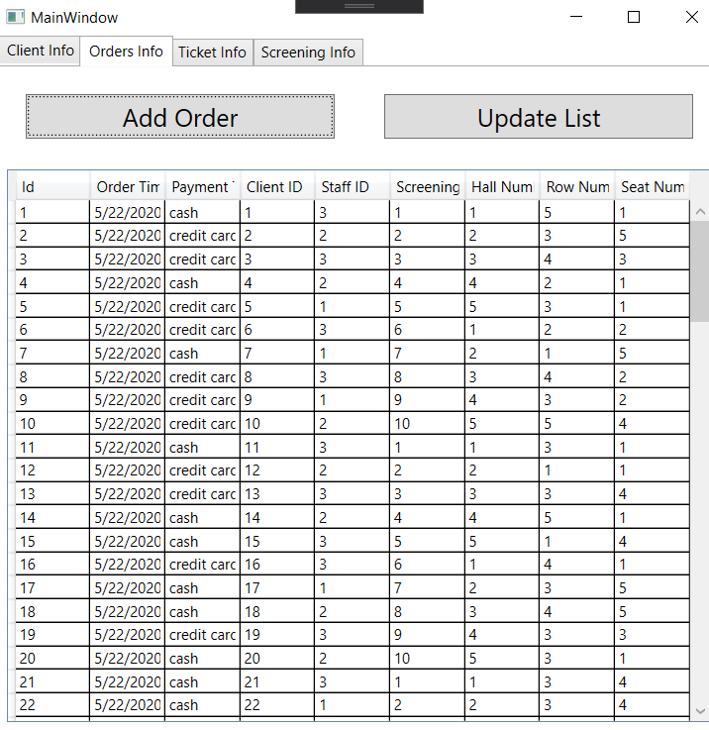
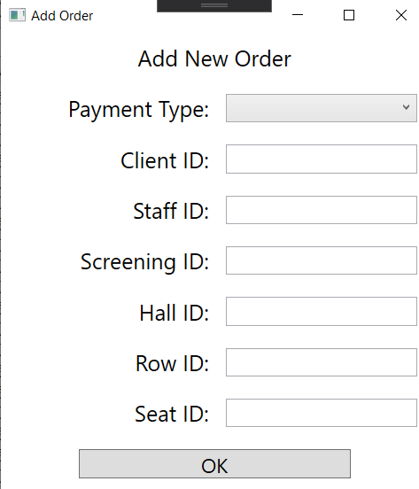
Приложение на C#
Вкладка заказов и окно добавления заказа

Slide 13
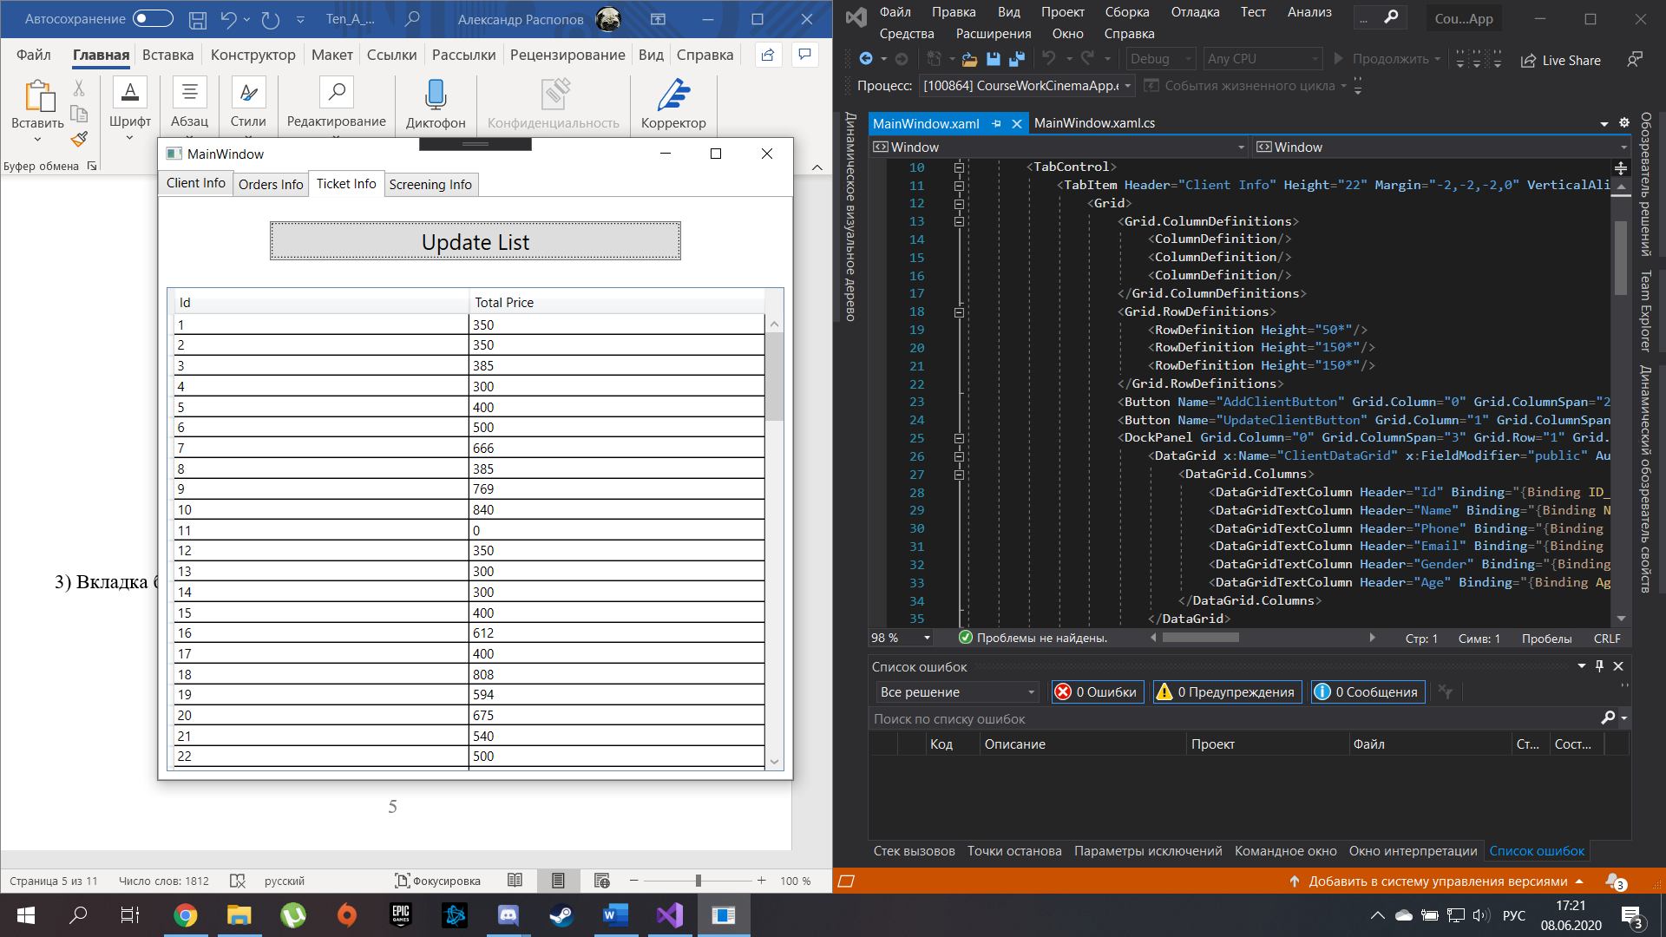
Приложение на C#
Вкладка билетов

Slide 14
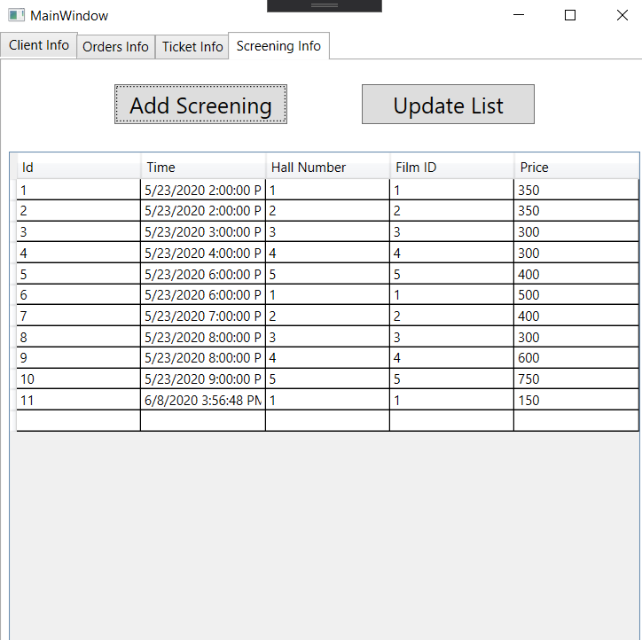
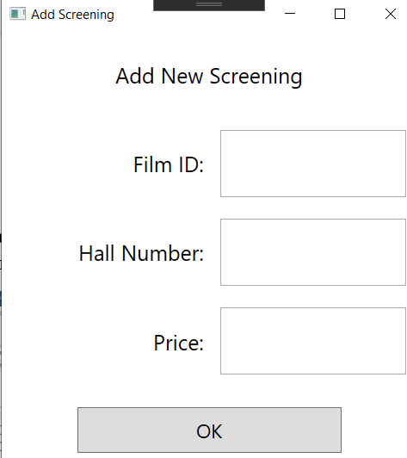
Приложение на C#
Вкладка сеансов и окно добавления сеансов

Slide 15
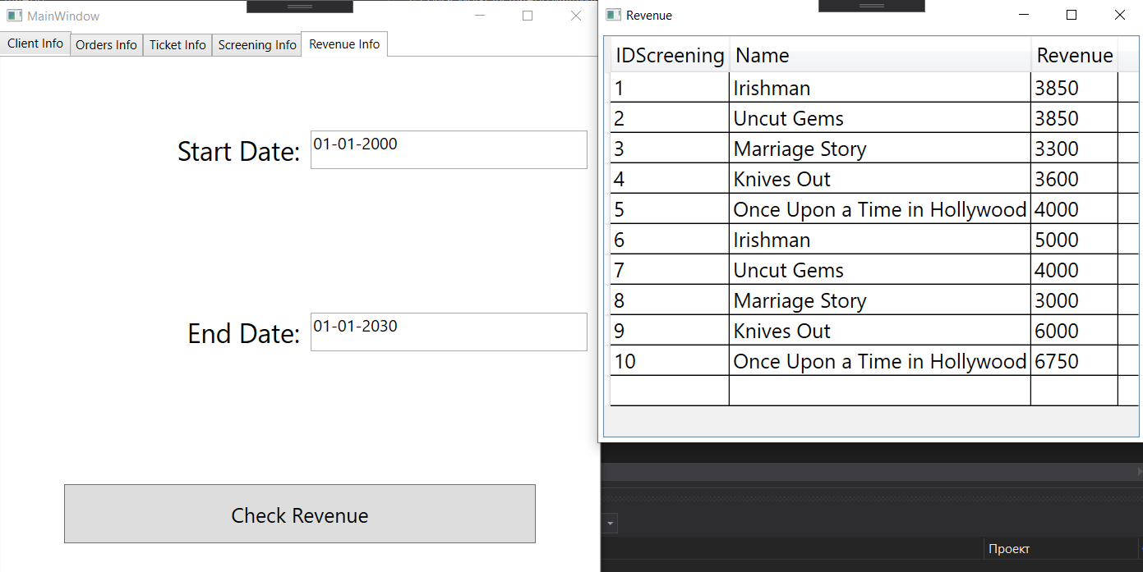
Приложение на C#
Вкладка выручки с сеансов и окно показа выручки

